Slide 1
Санкт-Петербургский государственный университет
Факультет искусств
Профиль: реставрация предметов декоративно-прикладного искусства
Квалификация: магистр реставрации
Орнамент в монументальной живописи храмов конца XIX - начала XX века
Выполнил: Воробьев Юрий Юрьевич
Научный руководитель: Торбик Владимир Сергеевич
Санкт-Петербург, 2022

Slide 2
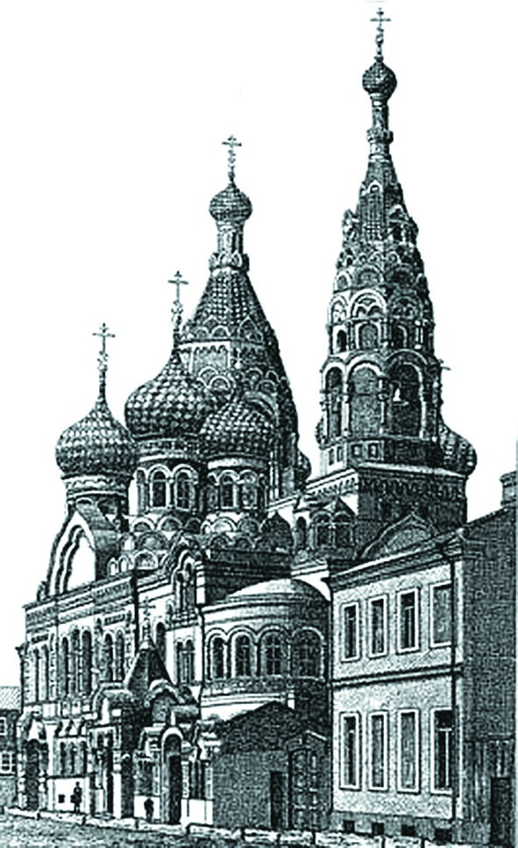
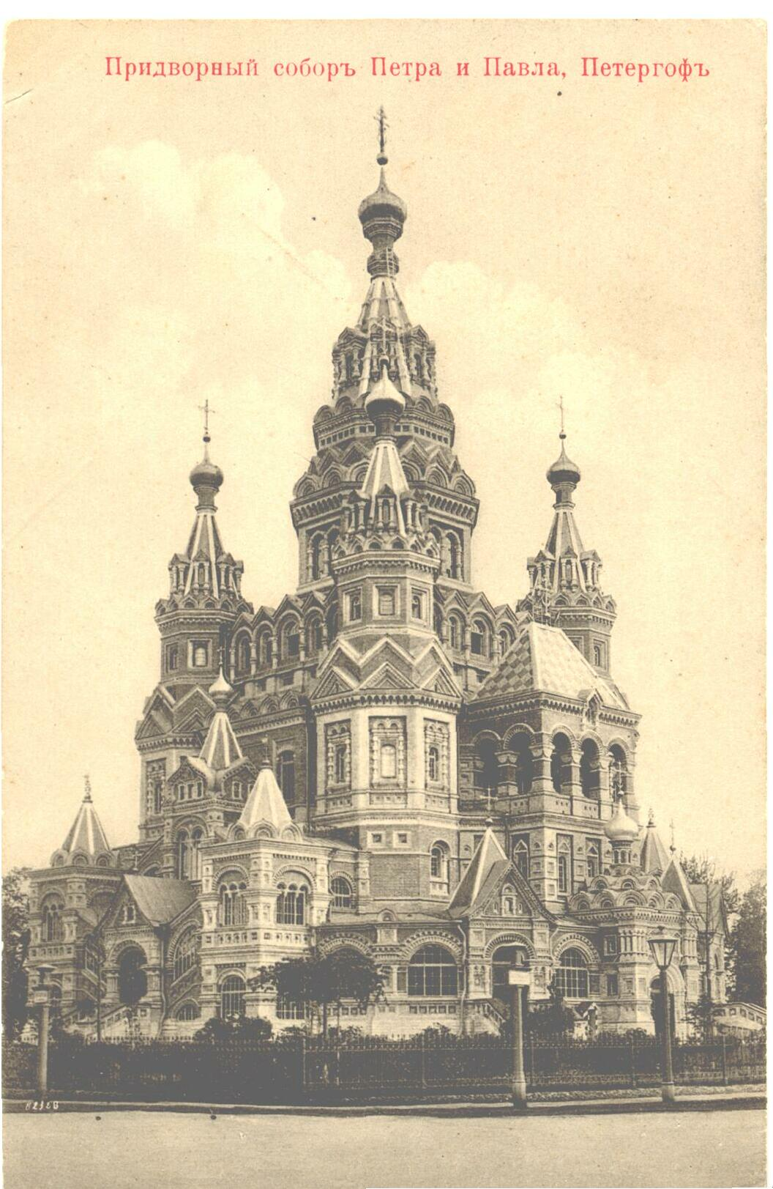
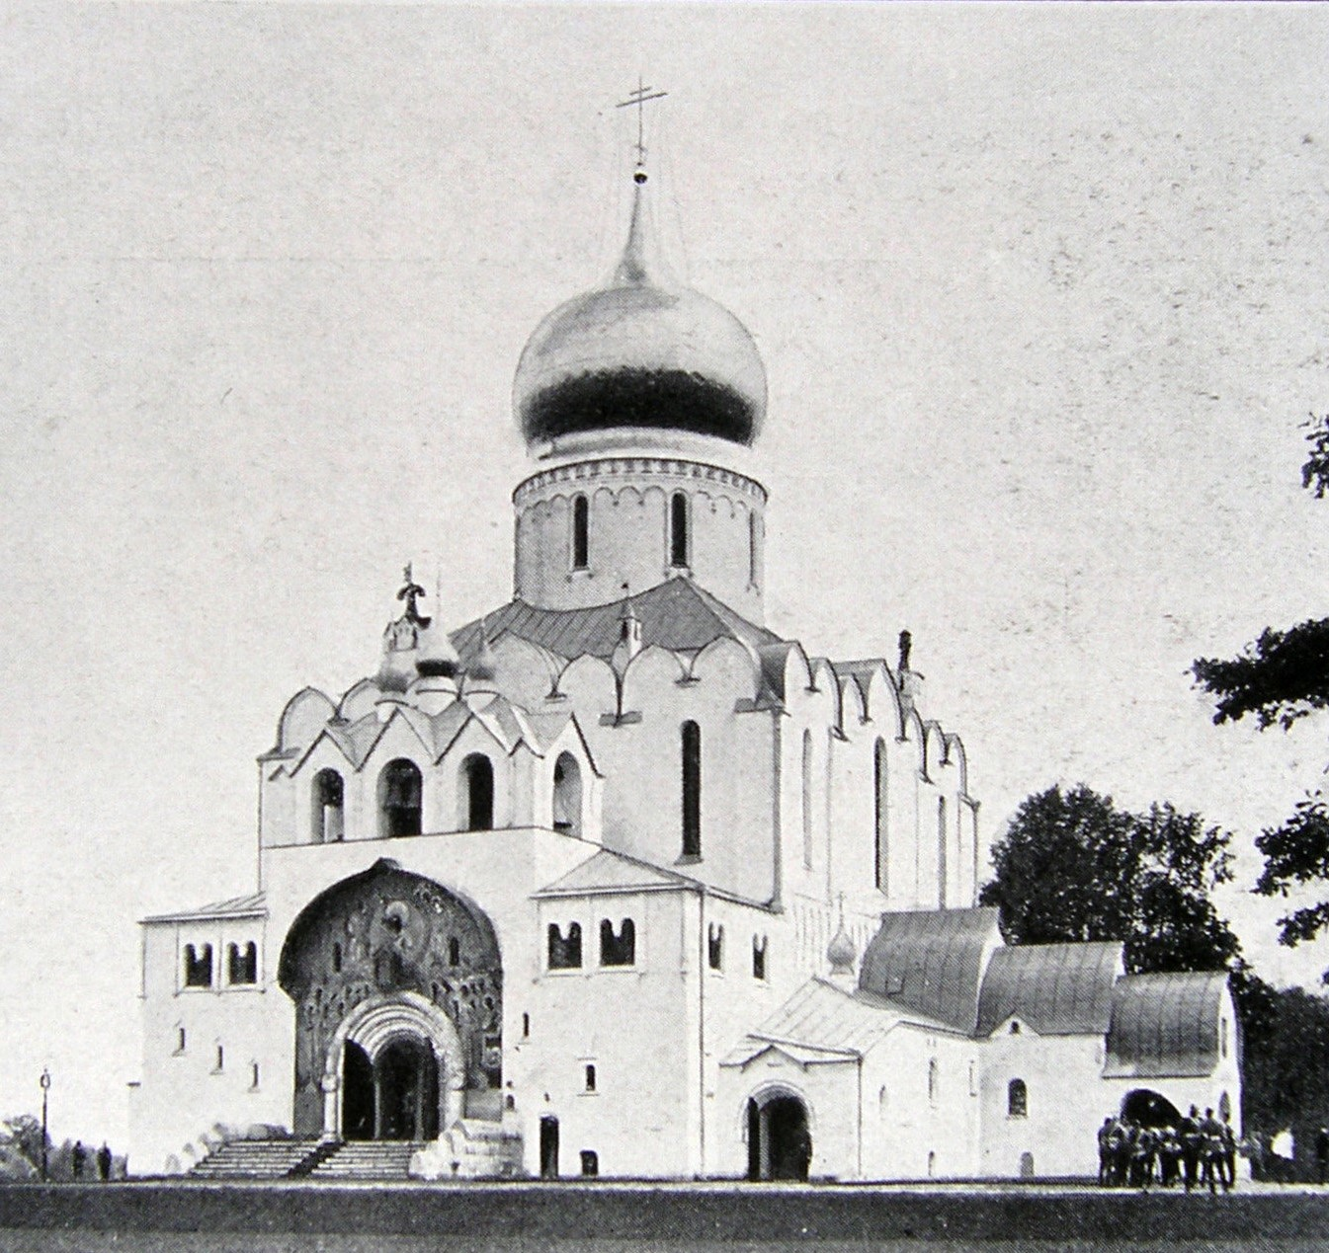
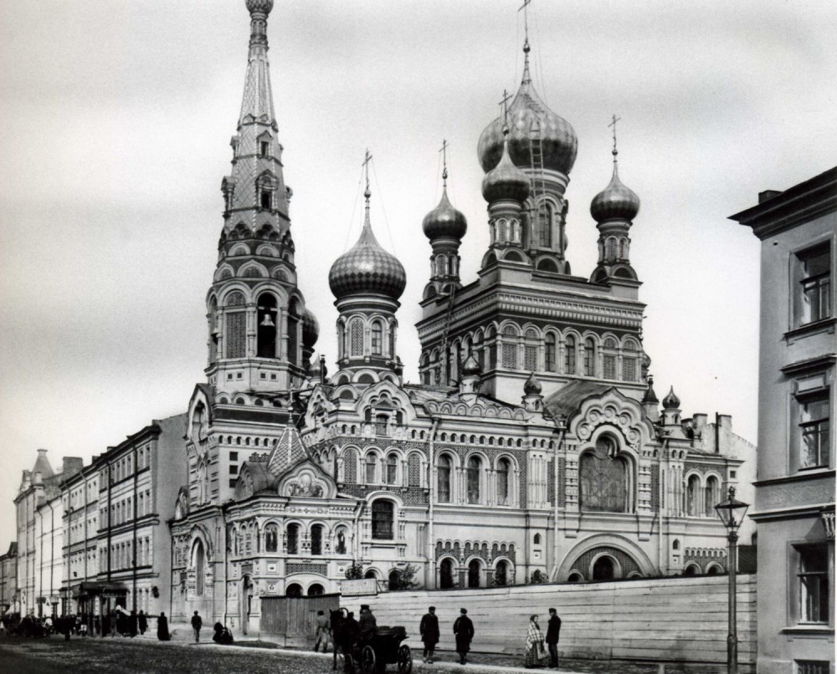
Вступление
В настоящее время всё твёрже приходит осознание ценности памятников конца 19-го – начала 20-го вв. Храмы неорусского стиля являются одними из ярчайших памятников эпохи и очень самобытной ветвью церковного искусства и архитектуры. Единичные случаи открытия сохранной авторской живописи в таких интерьерах показывают значительно возросшую роль орнамента в системе росписей, изменение стилистики в изображении орнаментальных деталей. Это и стало предметом представленного исследования.
Феодоровский Государев собор, г.Пушкин арх. В.Покровский
Церковь Благовещения на Архиерейском подворье, арх. Н.Никонов
Собор Петра и Павла в г.Петергоф, арх. Н.Султанов
Покровская церковь на Боровой улице, арх. Н.Никонов

Slide 3
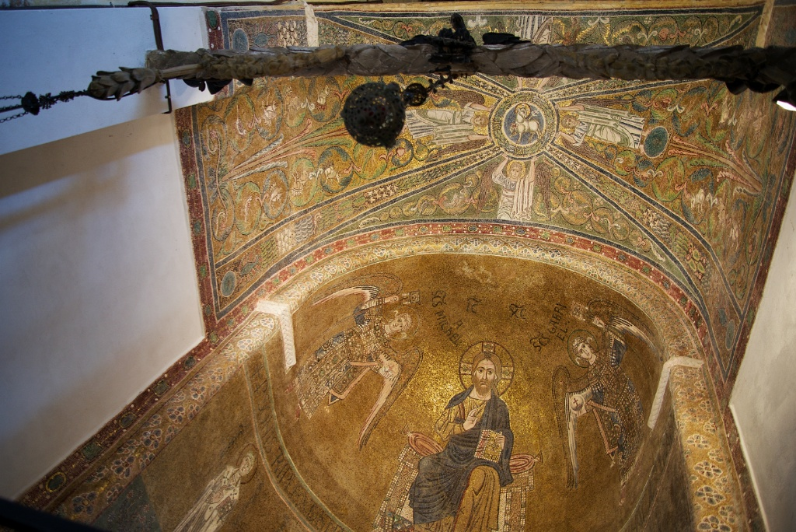
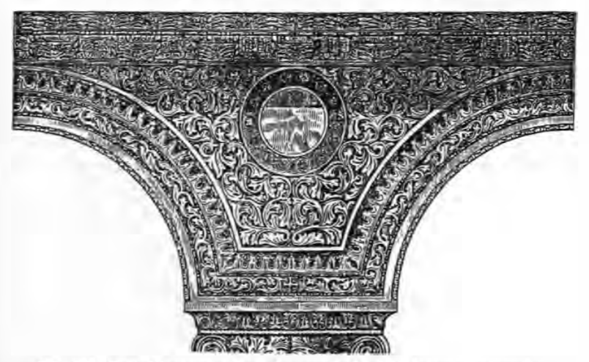
Орнамент в пространстве византийского храма
Говоря об орнаменте в пространстве христианского храма, необходимо обратиться к первоисточнику, каковыми являются византийские памятники.
Алтарная апсида в соборе Санта-Мария-Ассунта в Торчелло, 12 в.
Фрагмент каменной резьбы в соборе св.Софии в Константинополе, 6-8 вв.

Slide 4
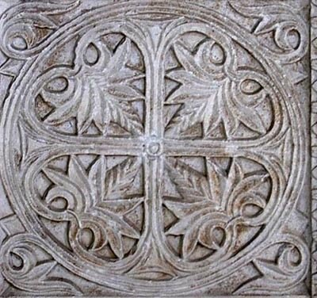
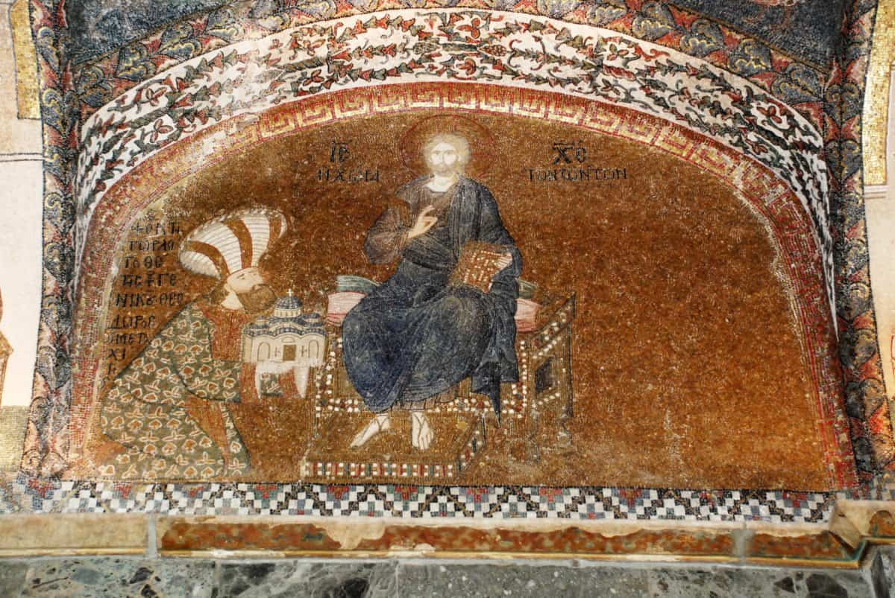
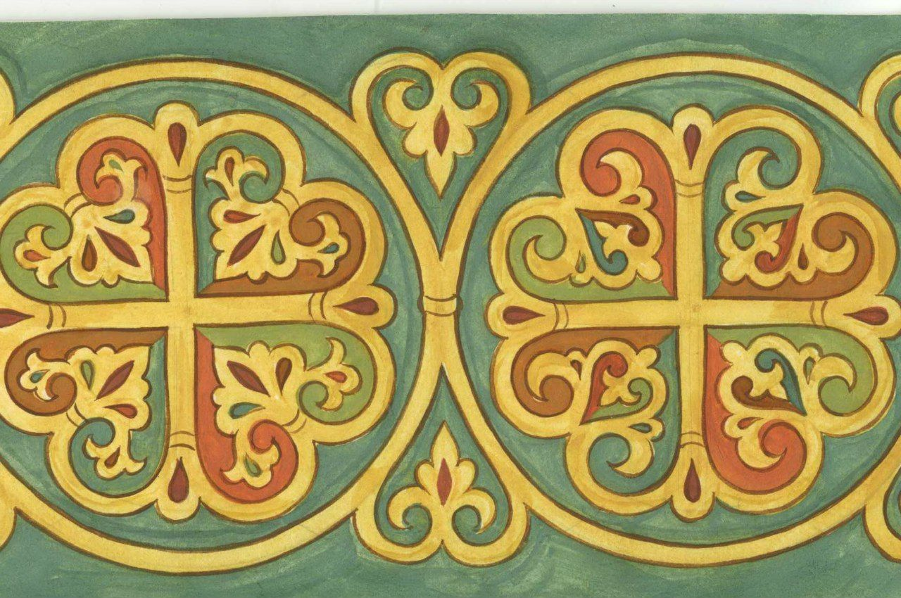
Орнамент в пространстве византийского храма
Фрагмент резьбы из собора св.Марка, Венеция
Кахрие-Джами, Стамбул
Орнаментальный декор византийских храмов складывается в определенную систему, где орнамент структурно поддерживает архитектуру пространства и символически – сюжетные композиции.
Византийская рукопись 8-9 вв.

Slide 5
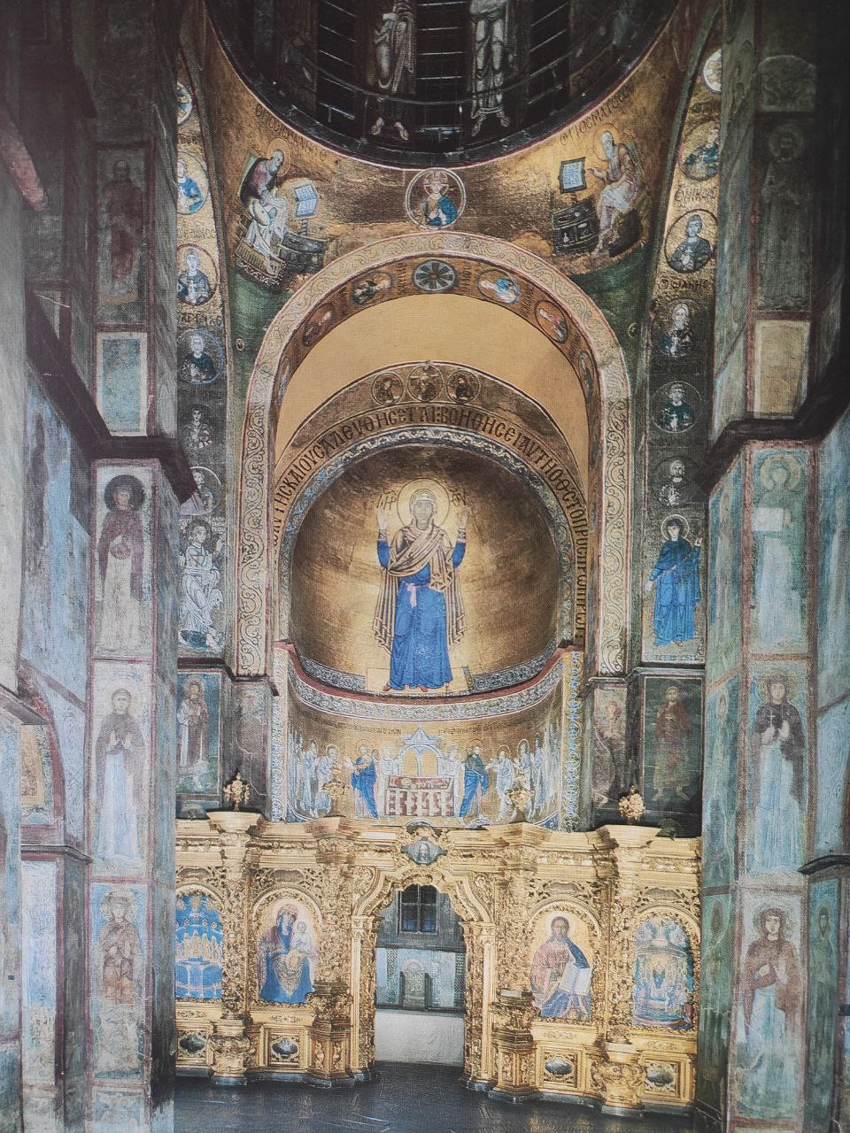
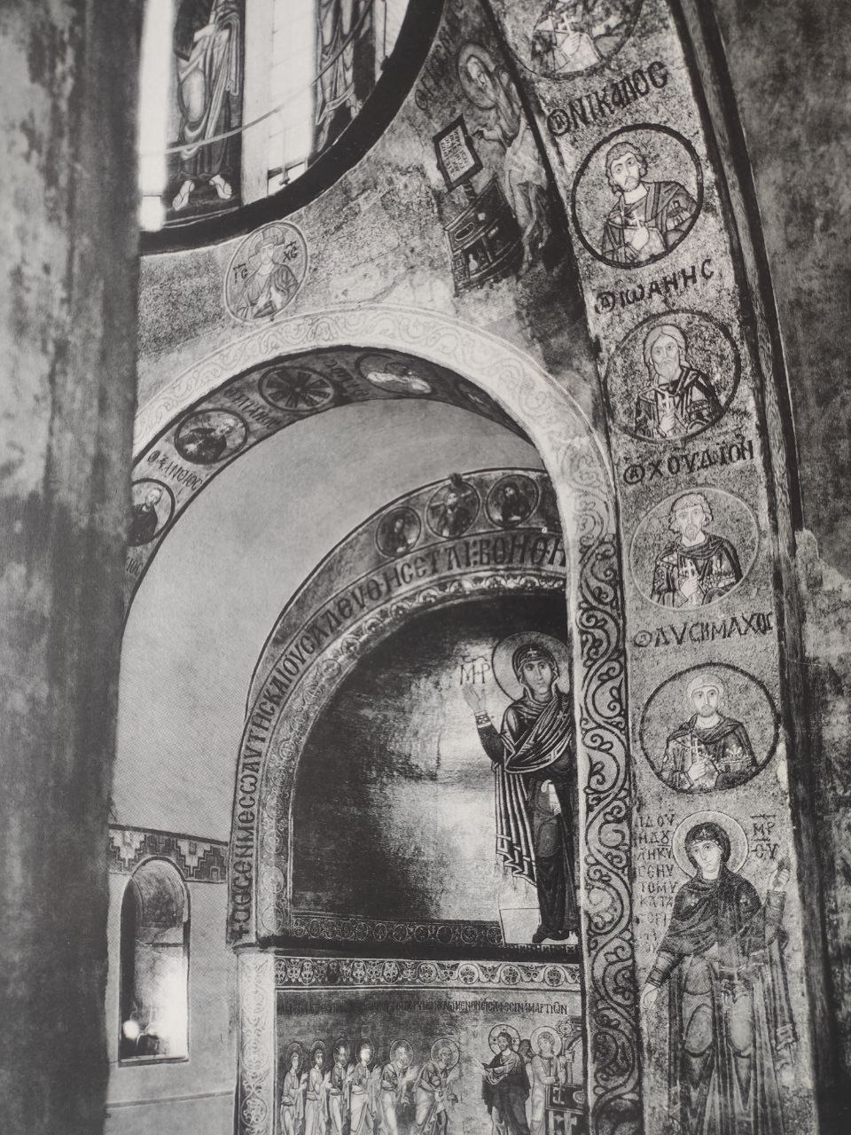
Орнамент в пространстве древнерусского храма
Византийский орнамент – зерно, проросшее на русской земле.
Мозаики и росписи в соборе св.Софии в Киеве

Slide 6
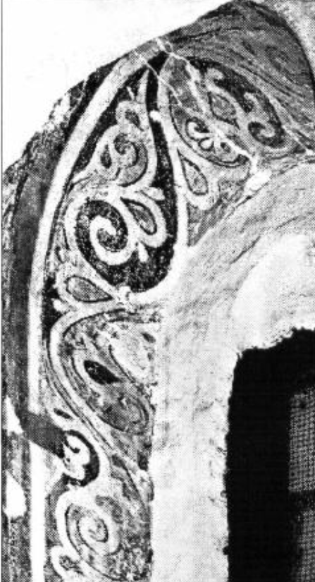
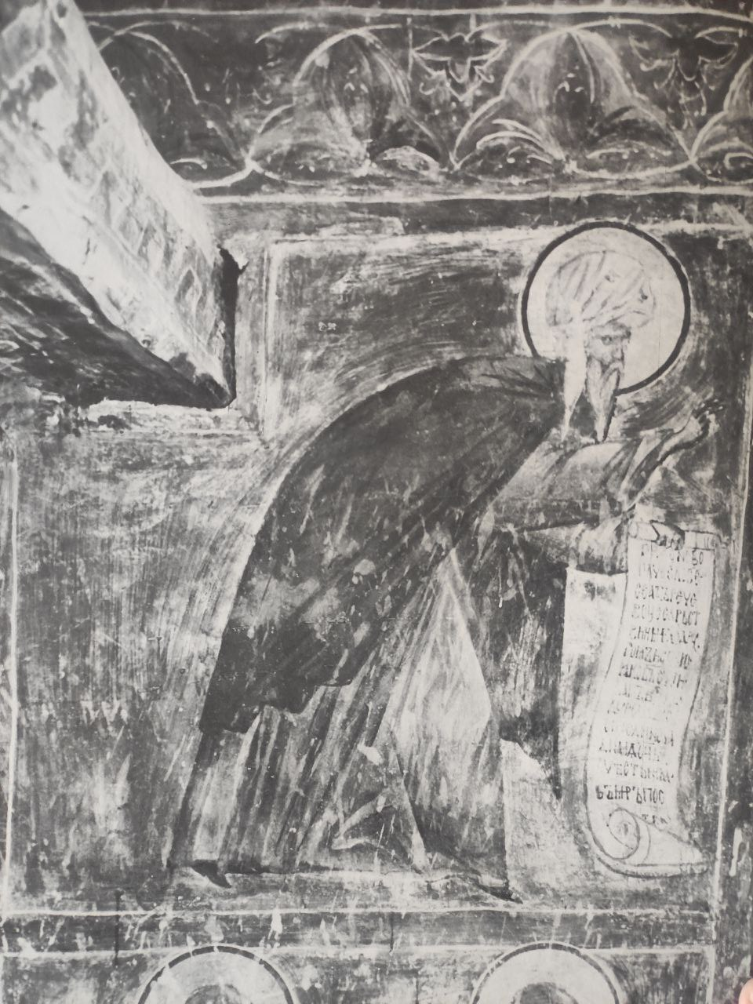
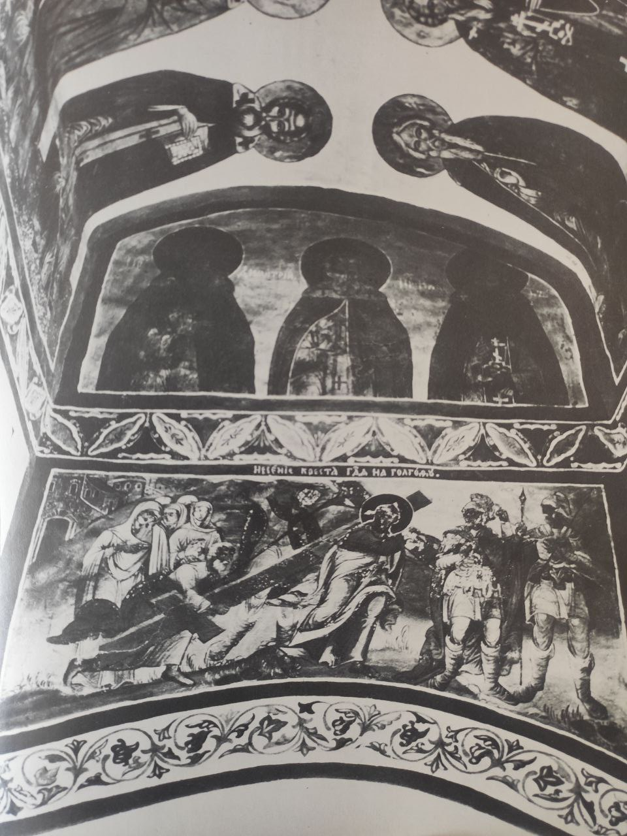
Орнамент в пространстве древнерусского храма
Орнамент в церкви св.Николая в Гостинопольском монастыре
Орнамент в церкви св.Николы на Липне, Новгород
Орнамент в церкви Успения на Волотовом поле, Новгород

Slide 7
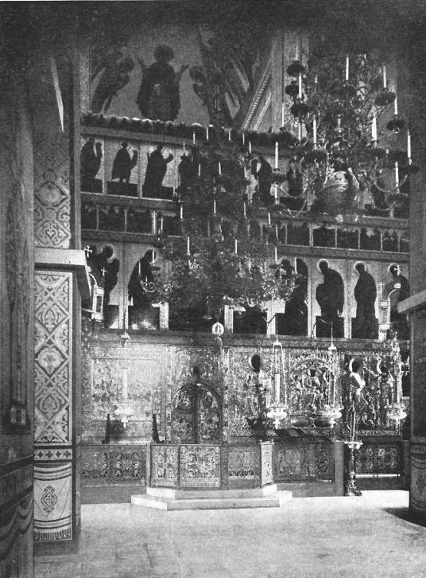
Орнамент в церкви св.Николы на Липне, Новгород
В древнерусском храме орнамент становится более самостоятельным, но всё ещё играет подчинённую сюжетной росписи роль. Нельзя не отметить более свободную интерпретацию некоторых византийских орнаментальных мотивов.
Интерьер собора св.Софии в Новгороде

Slide 8
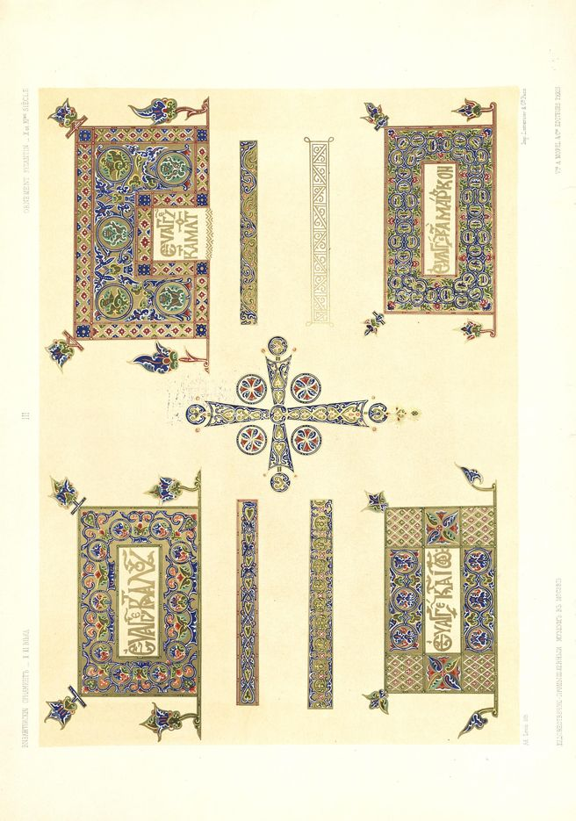
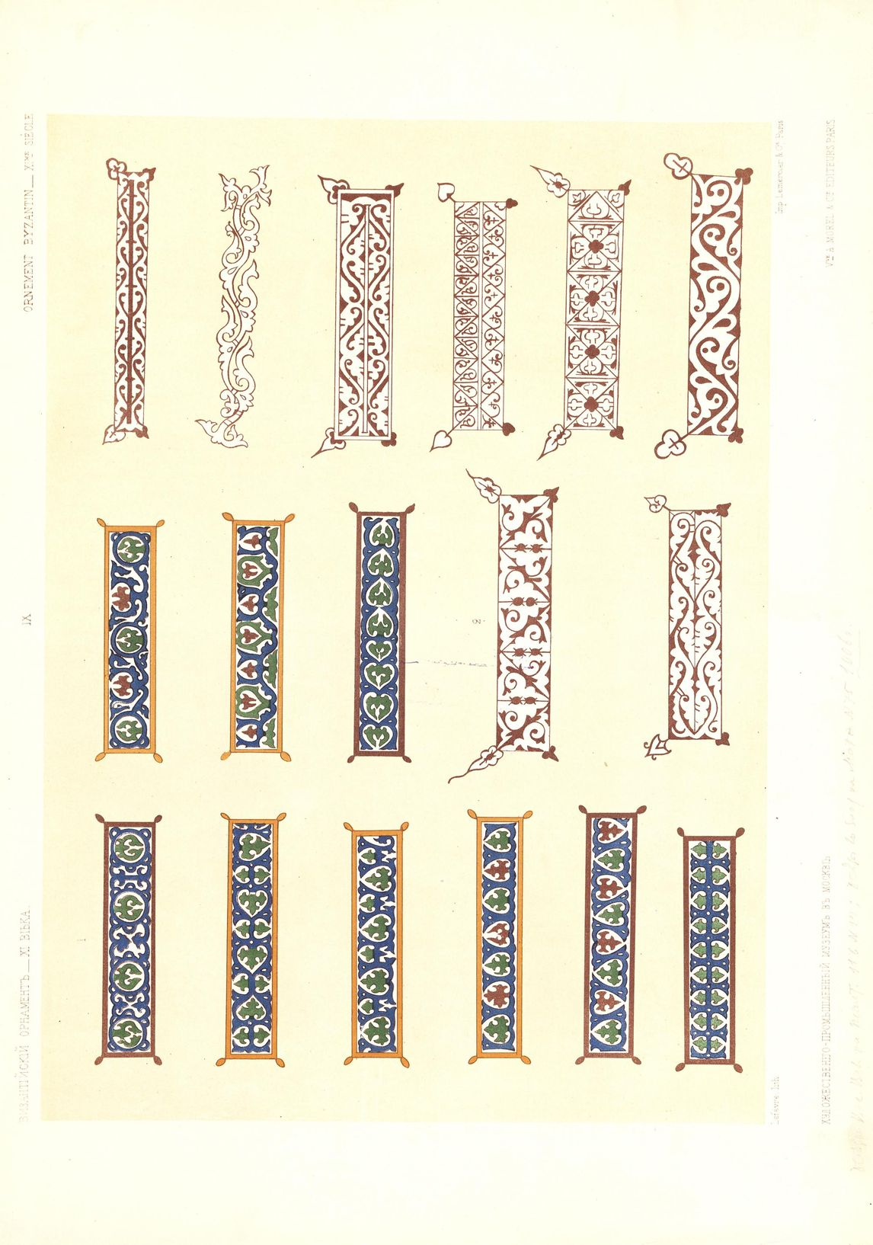
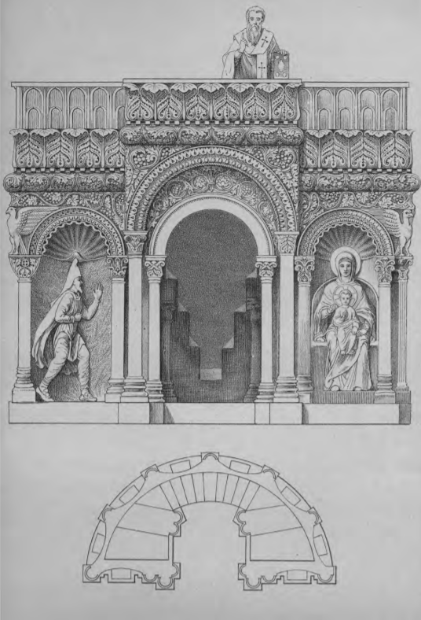
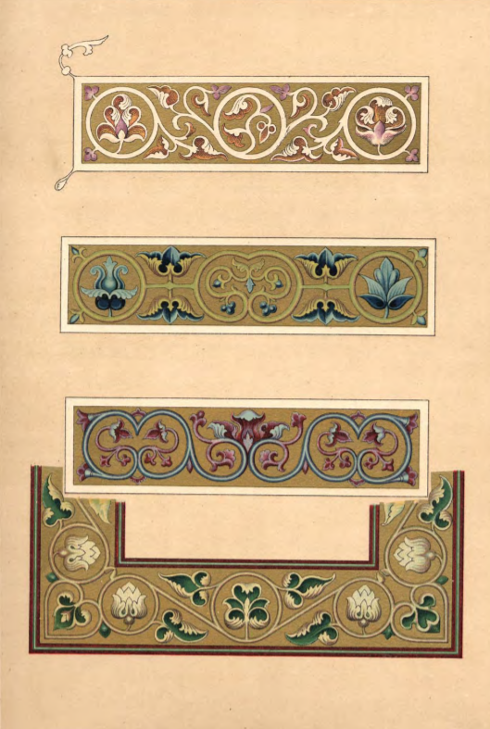
Сборники византийских и древнерусских орнаментов
В.Бутовский, “История русского орнамента 10-17вв.” 1870
Г.Гагарин, “Сборник византийских и древнерусских орнаментов” 1889
Во второй половине 19-го века, на волне всеобщего интереса к искусству Древней Руси, появляется ряд изданий, посвященных древнерусскому и византийскому орнаменту.

Slide 9
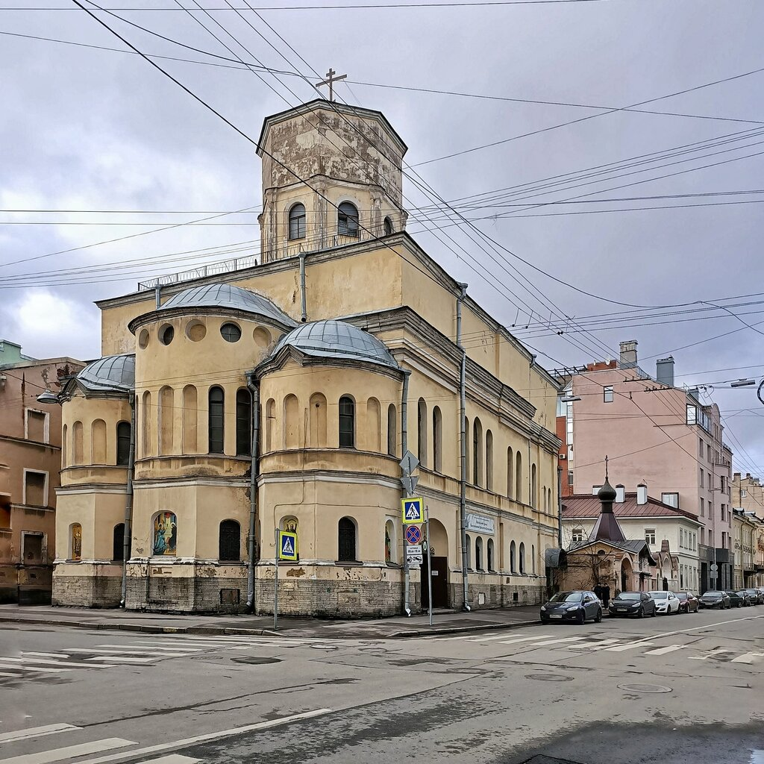
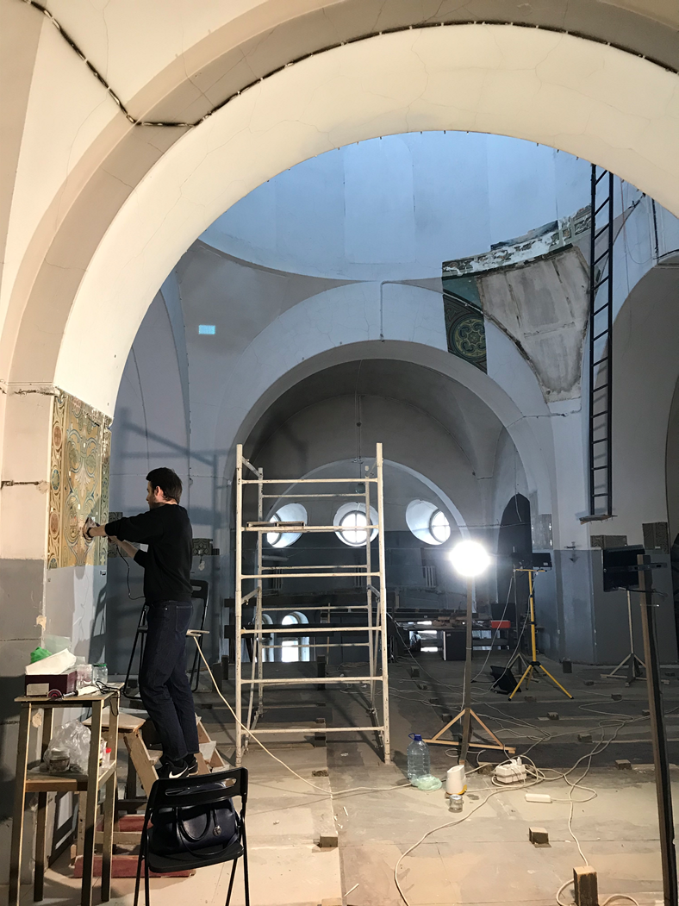
Церковь благовещения на архиерейском подворье
Церковь Благовещения. Вид снаружи
Церковь Благовещения. Вид внутри. Верхний храм
Церковь построена по проекту Н.Н.Никонова в 1889-93 гг. Архитектура храма была выдержана в духе московско-ярославского зодчества 17 в.

Slide 10
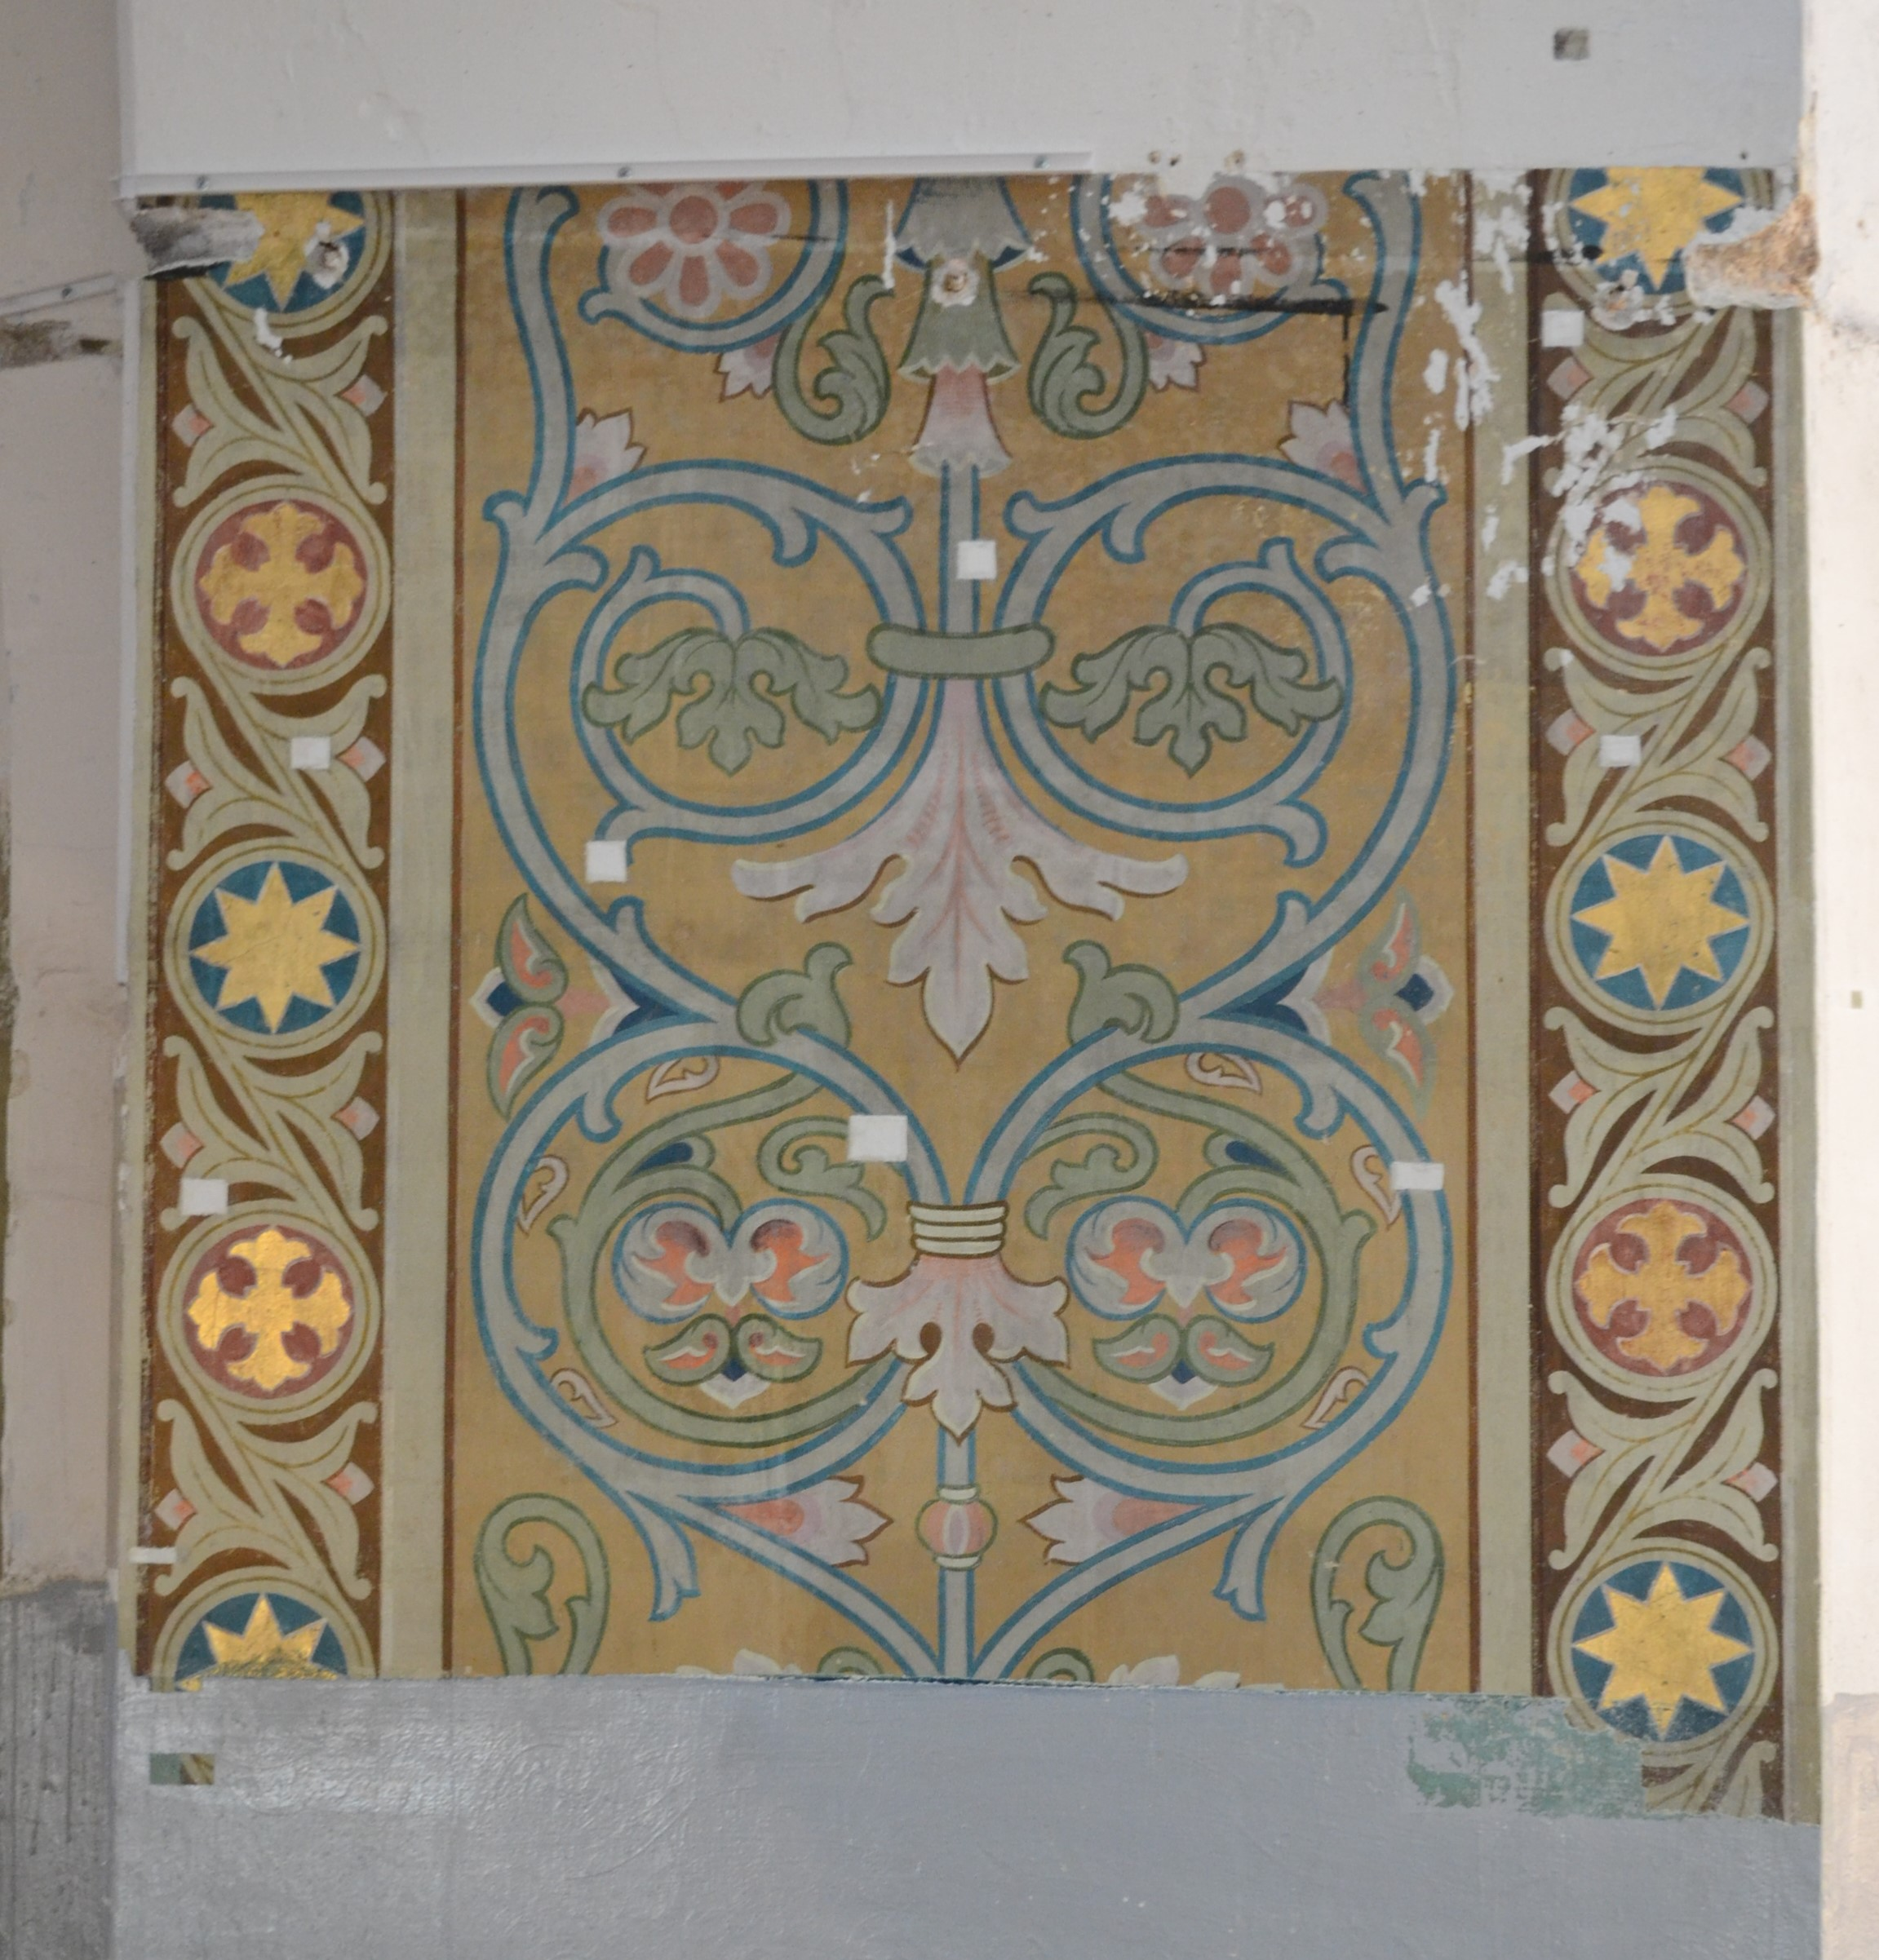
Орнаменты в церкви благовещения, что на архиерейском подворье
Орнамент из византийского манускрипта 8-9вв.
Орнамент подкупольного столба

Slide 11
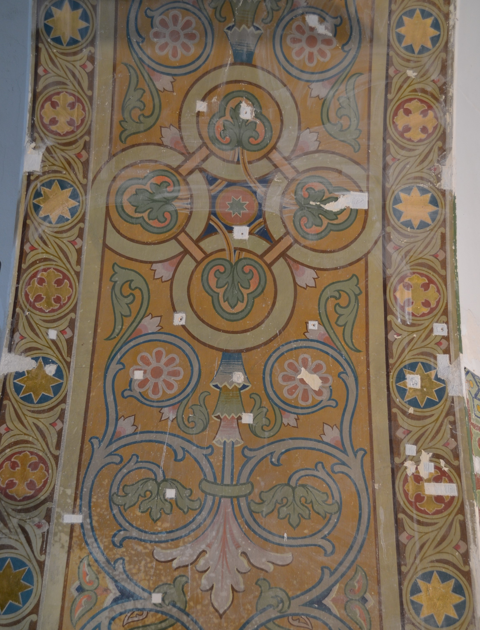
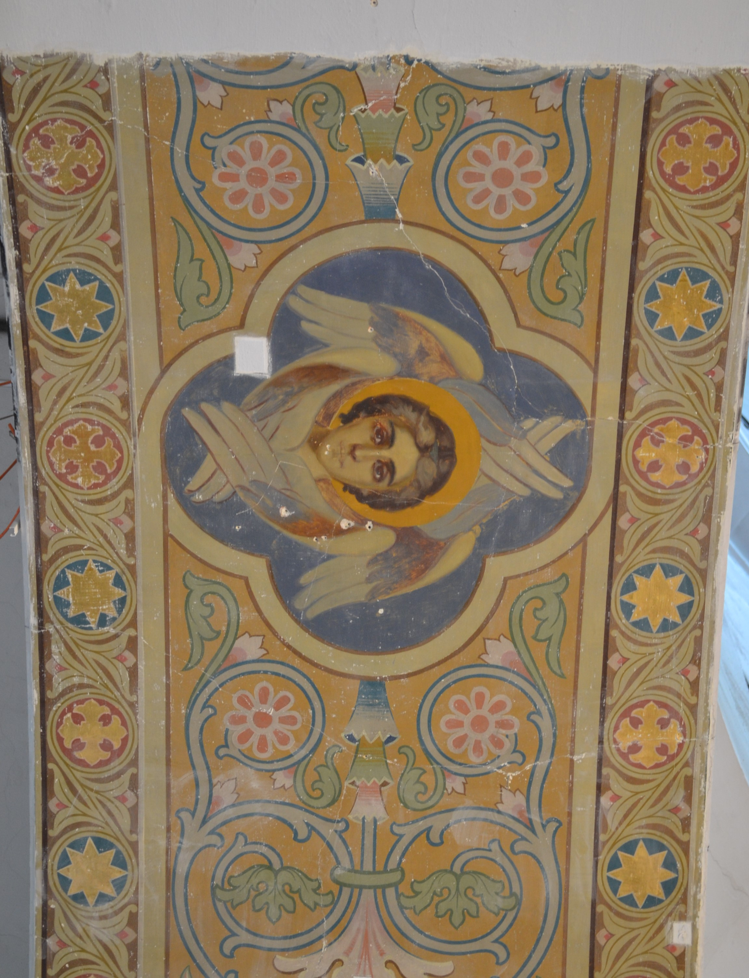
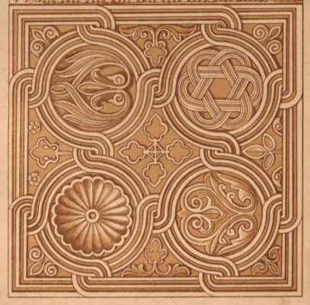
Орнаменты в церкви благовещения, что на архиерейском подворье
Фрагмент византийкой резьбы 10-11вв., из альбома Г.Гагарина
Орнамент подкупольного столба
Орнамент подкупольного столба

Slide 12
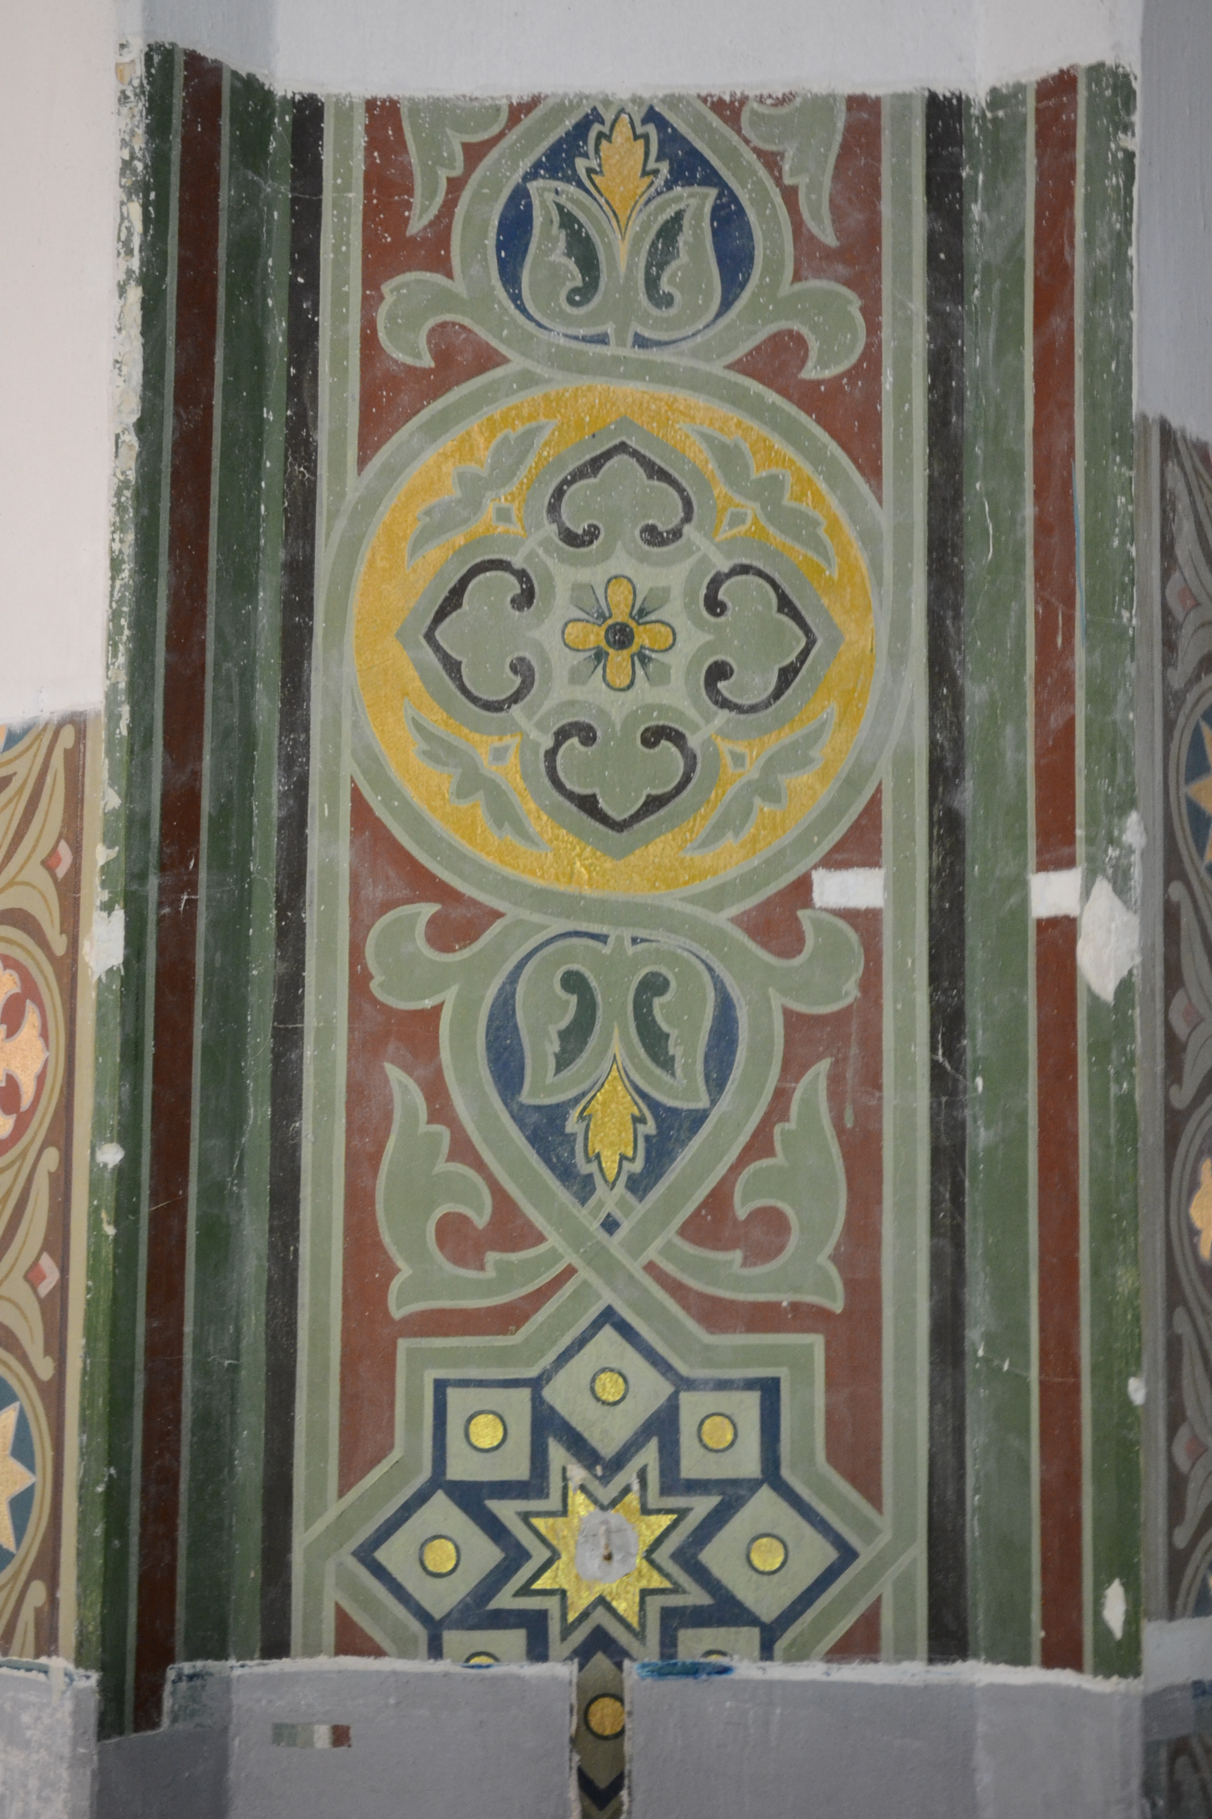
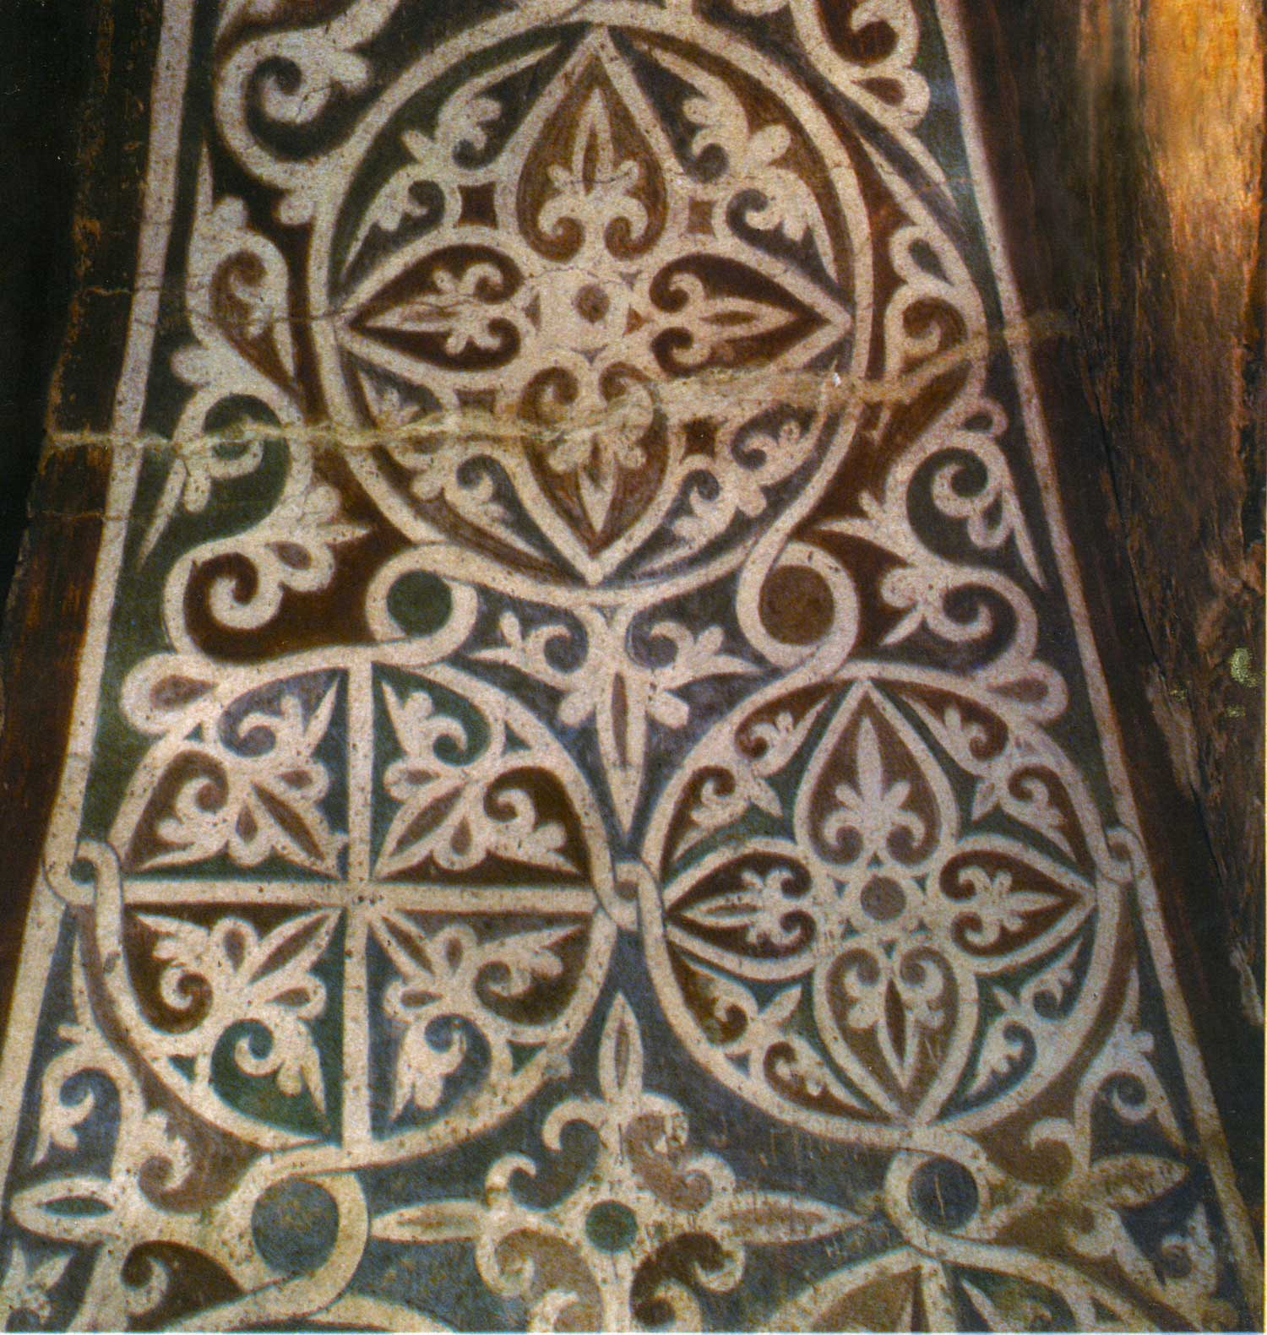
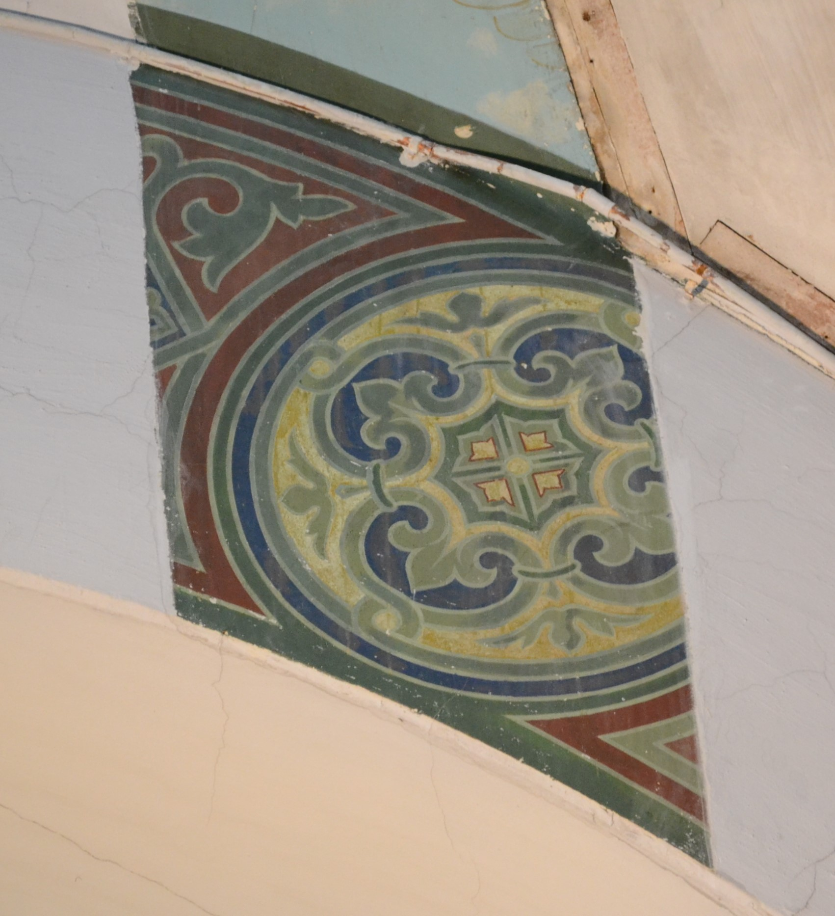
Орнаменты в церкви благовещения, что на архиерейском подворье
Фрагмент орнамента из собора св.Софии в Киеве
Фрагмент орнамента в тимпане подпружной арки, алтарная часть
Орнамент подкупольного столба

Slide 13
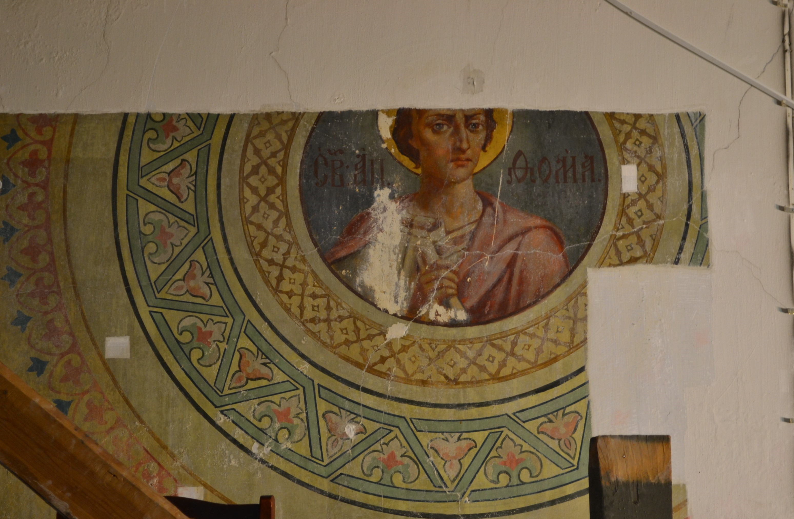
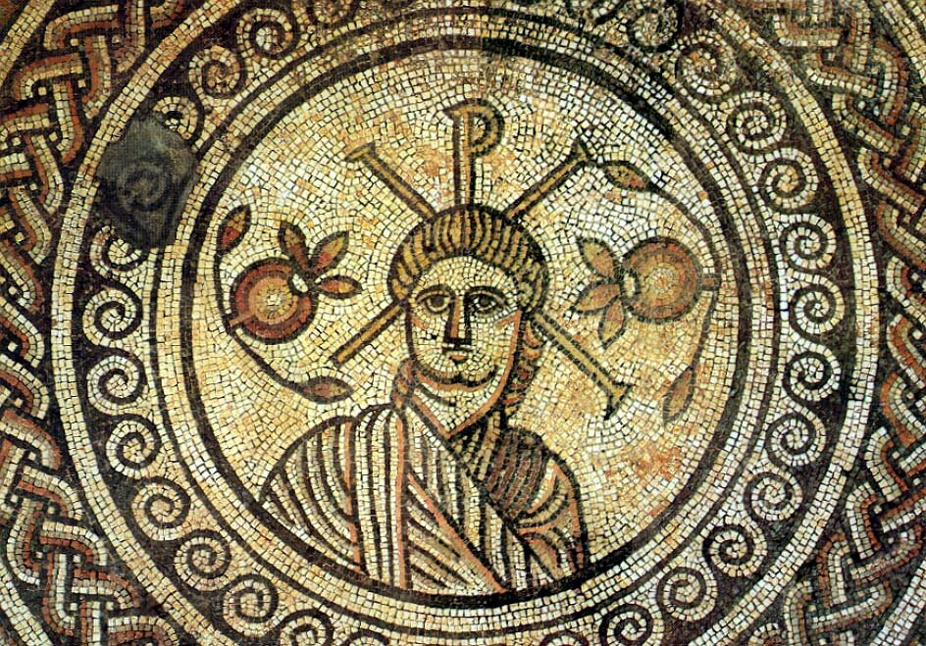
Орнаменты в церкви благовещения, что на архиерейском подворье
Орнамент и медальон в тимпане подпружной арки
Напольная мозаика из церкви св.Марии в Хинтоне, Англия, 5 в.

Slide 14
Орнаменты в церкви благовещения, что на архиерейском подворье
Орнамент из византийского манускрипта 10-11 вв.
Орнамент и медальон в тимпане подпружной арки
Орнамент из византийского манускрипта 13 в.
Орнамент из византийского манускрипта 10-11 вв.

Slide 15
Благодарим за внимание

